Slide 1
«Ідентифікація багатофакторних залежностей на основі нечіткої бази знань з різнорідними правилами»
д.т.н., проф., Штовба С. Д.|
асп., Галущак А.В.|
ст., Тилець Р. О.|

Slide 2
Загальна інформація
Ідентифікація – це знаходження моделі за певною вхідною інформацією.
Сукупність нечітких правил <Якщо — тоді> утворює нечітку базу знань.
Типи правил в нечітких базах знань:
Мамдані; Сугено; Ларсена; Цукамото; Синглтонна; Класифікаційна.
Варіанти сполучення різнорідних правил:
1) коли, в результаті логічного виведення за кожним правилом утворюється нечітка множина на неперервному носії, тобто коли базу знань складають лише правила у форматі Мамдані та Ларсена;
2) коли, в результаті логічного виведення за кожним правилом утворюється синглтонна нечітка множина, тобто коли базу знань складають синглтонні правила та правила у форматі Сугено і Цукамото;
3) коли, наявні правила з першого та другого випадків, тобто в базі знань є правила у форматі Мамдані чи Ларсена та синглтонні правила, або правила у форматі Сугено чи Цукамото.

Slide 3
Тип правил НБЗ | Вхід (антецеденти) | Вихід (консеквенти)
Мамдані | Нечітке значення | Нечітке значення
Ларсен | Нечітке значення | Нечітке значення
Сугено | Нечітке значення | Лінійна ф-ція
Цукамото | Нечітке значення | Нечітке значення (монотонна функція належності)
Синглтон | Нечітке значення | Дійсні числа

Slide 4
Логічне виведення за нечіткою базою знань Мамдані

Slide 5
Тип правил нечіткої бази знань | Опції редактора FIS |  |  |  |  |  | Підтримувані типи функцій належності
 | Тип FIS (FIS type) | Метод «І» (And method) | Метод «АБО» (Or method) | Імплікація (Implication) | Агрегація (Aggregation) | Дефаззіфікація (Defuzzification)
 |  |  |  |  |  |  | Вхідних змінних | Вихідних змінних
Мамдані | mamdani | min | max | min | max | centroid | dsigmf gauss2mf gaussmf gbellmf pimf psigmf sigmf smf trimf trapmf zmf | dsigmf gauss2mf gaussmf gbellmf pimf psigmf sigmf smf trimf trapmf zmf
Ларсена | mamdani | min | max | prod | max | centroid
Цукамото | mamdani | min | max | custom (користувацька) | max | centroid |  | sigmf smf zmf
Сугено | sugeno | prod | probor | - | - | wtaver |  | constatnt linear
Синглтонна | sugeno | prod | probor | - | - | wtaver

Slide 6
Графічна інтерпретація математичної моделі бази знань з правилами Мамдані та Ларсена

Slide 7
Під час програмної реалізації бази знань з правилами в форматі Ларсена та Мамдані потрібно виконати наступні кроки:
розбиваємо нечітку гібридну базу знань на базу знань з правилами в форматі Ларсена та на базу знань з правилами в форматі Мамдані;
формуємо вектор вхідних даних;
здійснюємо логічне виведення без дефаззіфікації з кожної із баз знань за одного і того ж значення вхідного вектору;
отримані нечіткі множини об’єднуємо і проводимо дефаззіфікацію;
результатом дефаззікації є шукана залежність.

Slide 8
Графічна інтерпретація математичної моделі бази знань з синглтонними правилами та правилами Сугено і Цукамото

Slide 9
Під час програмної реалізації бази знань з синглтонними правилами та правилами в форматі Сугено
розбиваємо нечітку гібридну базу знань на базу знань з синглтонними правилами та правилами в форматі Сугено;
здійснюємо логічне виведення без дефаззіфікації з кожної із баз знань за одного і того ж значення вхідного вектору;
отримані нечіткі множини об’єднуємо і проводимо дефаззіфікацію;
результатом дефаззікації є шукана залежність.

Slide 10
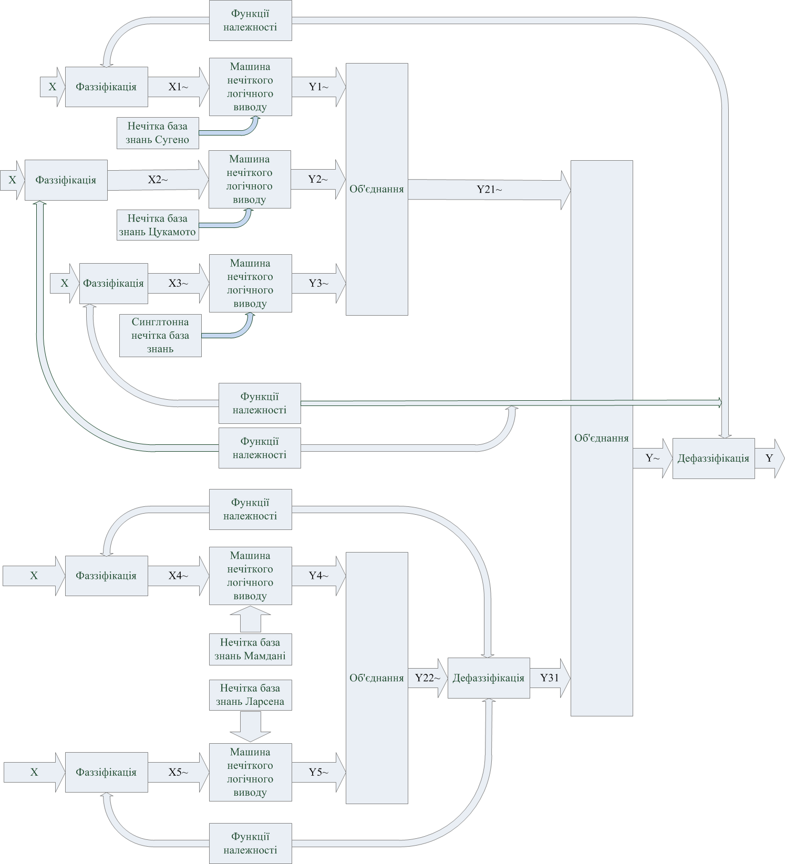
Графічна інтерпретація математичної моделі бази знань зі змішаними правилами

Slide 11
Програмна реалізація БЗ зі змішаними правилами
В такому випадку не можна об’єднувати логічні виводи за гомогенними правилами, а потім їх дефаззіфікувати, тому що ми отримаємо вивід який не буде залежати від синглтонних правил, правил Сугено чи Цукамото.
Тому для розробки програмної реалізації було використано наступний алгоритм:
1) за логічним виводом за кожним з правил Мамдані чи Ларсена тримаємо нечітку множину, над якою проводимо дефаззіфікацію;
2) отримане чітке значення разом із ступенем виконання утворює синглтонну нечітку множину;
3) отримана синглтонна множина є аналогом до результатів отриманих за логічним виводом по базі знань з правилами типу Сугено, Цукамото та синглтонних;
4) відповідно до дій які виконані у пунктах 1 -3 ми переходимо до дискретних рівно важливих нечітких множин;
5) проводимо об’єднання отриманих множин;
6) виконаємо дефаззіфікацію результатів за центром тяжіння.

Slide 12
Вирішення задачі MPG за допомогою нечіткої бази знань з правилами Мамдані та Сугено

Slide 13
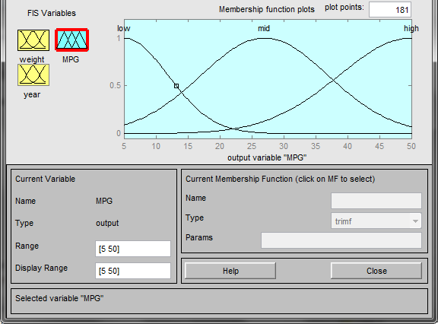
Функції належності вихідної змінної MPG
Після навчання
До навчання

Slide 14
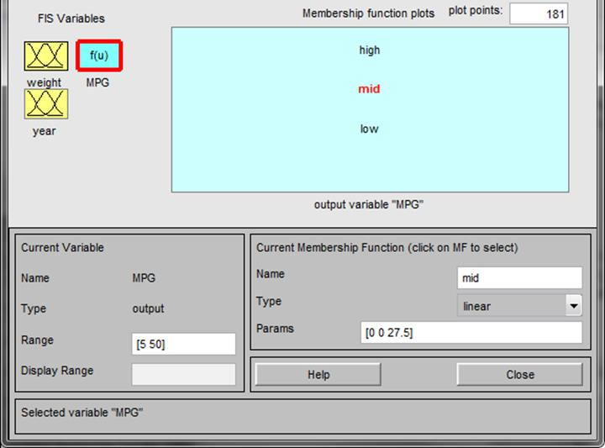
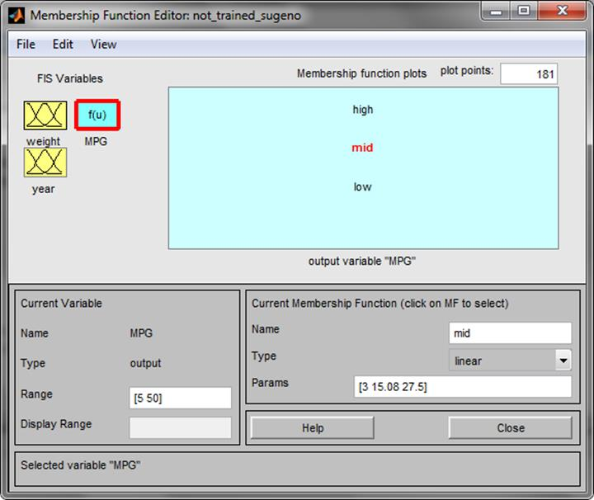
Значення коефіцієнтів лінійних функцій
вихідної змінної MPG
Після навчання
До навчання

Slide 15
Поверхні входи - вихід

Slide 16
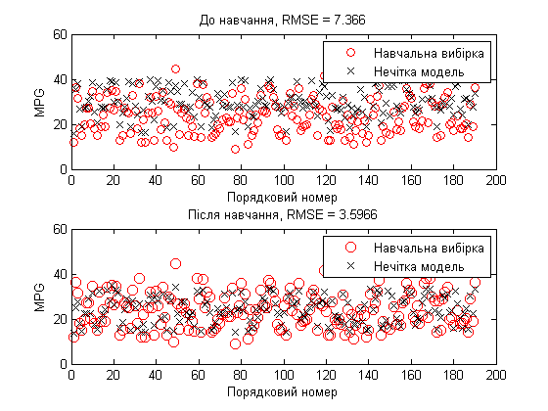
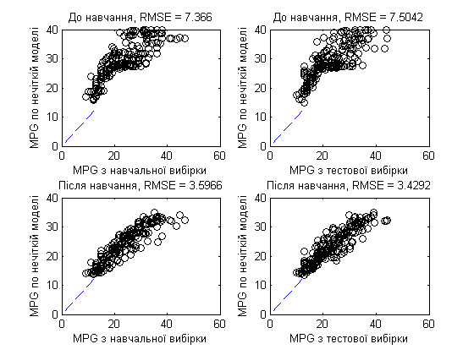
Порівняння реальних даних з результатами виведення по нечіткій моделі

Slide 17
Метод ідентифікації | RMSE на навчальній вибірці | RMSE на тестовій вибірці | Кількість ітерацій витрачених на навчання
За допомогою нечіткої бази знань з правилами Мамдані та Сугено до навчання | 7,37 | 7,51 | 5
За допомогою нечіткої бази знань з правилами Мамдані та Сугено після навчання | 3,6 | 3,43
За допомогою нечіткої бази знань з правилами Мамдані (конкурент) | 3,7979 | 3,8842 | Немає даних
За допомогою нечіткої бази знань з правилами Сугено (конкурент) | 3,6965 | 3,9779
Лінійна модель на 2 входи (конкурент) | 4,5007 | 4,3373

Slide 18
Дякую за увагу!

